Slide 1
Produktivitāte kā domāšanas veids
D.M.Soc Aigars Rostovskis
Latvijas Tirdzniecības un rūpniecības kameras prezidents

Slide 2
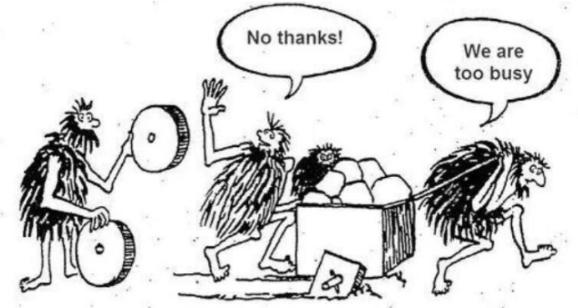
Komunikācija ar sabiedrību un lēmumpieņēmēju izpratne
Produktīvu lēmumu pieņemšana – resursu ieguvums – labklājības pieaugums

Slide 3
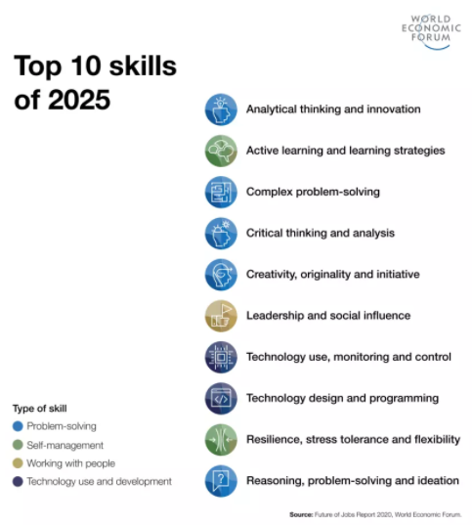
Izglītības process

Slide 4
Izmaiņas vairākos līmeņos
Nepieciešams iekļaut produktivitāti kā domāšanas veidu izglītības procesā skolā, augstskolā un mūžizglītībā kā caurviju prasmi.
Sabiedrības uzņēmīgākās daļas – esošie un topošie uzņēmēji – īpaša mērķauditorija izglītošanas procesā.

Slide 5
Augstākās izglītības process
Augstskolām jāmaina skatījums:
globalizācijas ietekme un tiešsaistes iespējas nojauc valodu un telpu robežas;
darba devēji arvien mazāk novērtēs “klasisko” diplomu;
studenti tieksies pēc arvien vairāk, salīdzinot vietējo izglītību ar pasaules līmeņa paraugiem;
pasniedzēji kā treneri un mentori;
virtuālie kursi būs pamata darbības forma, klātiene paliks praktiskajiem darbiem.
Avots: I.Forands, Dr. ped., valsts emeritētais zinātnieks: Kā mainīsies augstākā izglītība? 20.11.2020. pieejams: https://ir.lv/2020/11/20/ka-mainisies-augstaka-izglitiba/

Slide 6
Vai lēmums cels produktivitāti valstī?
?
Bez strukturālām pārmaiņām produktivitātes lēciens nav iespējams!

Slide 7
Quo vadis?
Tikmēr valsts ar, piemēram, Ministru kabineta noteikumiem Nr.240 “Noteikumi par valsts akadēmiskās izglītības standartu”, palielina obligāto kontaktstundu skaitu (pilna laika studijās ne mazāk kā 40% no bakalaura studiju programmas apjoma un ne mazāk kā 30% no maģistra studiju programmas apjoma veido kontaktstundas).

Slide 8
Produktivitātes nedēļa
Ikgadējs pasākumu kopums izpratnes līmeņa paaugstināšanai sabiedrībā:
mārketinga aktivitātes;
izglītojoši pasākumi visos līmeņos.

Slide 9
Lai izcili uzņēmumi izcilā LATVIJĀ!
www.ltrk.lv
Seko:

